Slide 1

Komunikacja człowiek - komputer
Prezentacja projektu gry PyGame

Slide 2
Przygotowali:
Patryk Korczak 215767
Łukasz Pawlak 202265
Informatyka WEEiA sem. 6 2019/2020 Zao

Slide 3

ZAŁOŻENIA PROJEKTU
Gra powinna oferować rozgrywkę sieciową
Powinna zostać wykorzystana biblioteka PyGame, PyQT lub ich połączenie
Gracze powinni być informowani o swoim statusie

Slide 4
Wykorzystane biblioteki
PyGame 1.9.6 - grafika, interfejs
Socket – komunikacja peer to peer
Pickle – serializacja obiektów
PyGame.freetype - wyświetlanie komunikatów
PyGame.mixer - muzyka oraz dźwięki

Slide 5
Architektura projektu
Projekt składa się z 2 plików .py, jeden dla osoby tworzącej grę - Hosta, oraz jeden dla osoby dołączającej do gry. Pliki te nieznacznie różnią się między sobą, przykładowo pozycja jabłek generowana jest w okienku osoby tworzącej grę, natomiast druga osoba pozycje to pobiera z przekazanych danych. Do projektu dołączone są również pliki graficzne odpowiadające odpowiadające za wygląd jedzenia oraz planszy gry, a także pliki dźwiękowe, muzyka oraz efekty dźwiękowe, które słyszymy podczas niektórych akcji.
Aby rozpocząć grę uruchamiamy plik Hosta, a następnie plik osoby dołączającej. Zostanie ustanowione połączenie, a gra rozpocznie się w momencie gdy jeden z graczy poruszy się.

Slide 6
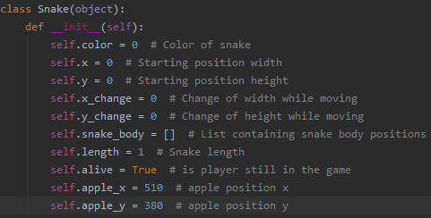
Komunikacja między graczami
Komunikacja między graczami odbywa się za pomocą socketów (peer-to-peer). Informacją przesyłaną oraz odbieraną jest klasa Snake zawierająca kluczowe informacje dotyczące stanu gry - położenie węża, długość, informacja o punktach, a także położenie jedzenia. Komunikacja odbywa się w tle przy wykorzystaniu wątków.

Slide 7
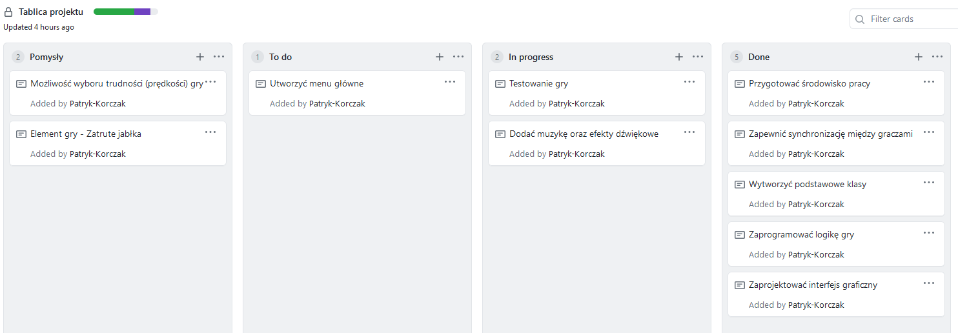
Tworzenie oraz śledzenie postępów pracy
Do śledzenia postępów naszej pracy, a także zarządania projektem wykorzystaliśmy Githuba oraz tablice projektowe. Umożliwiło nam to sprawne tworzenie gry, a także śledzenie naszych postępów.

Slide 8
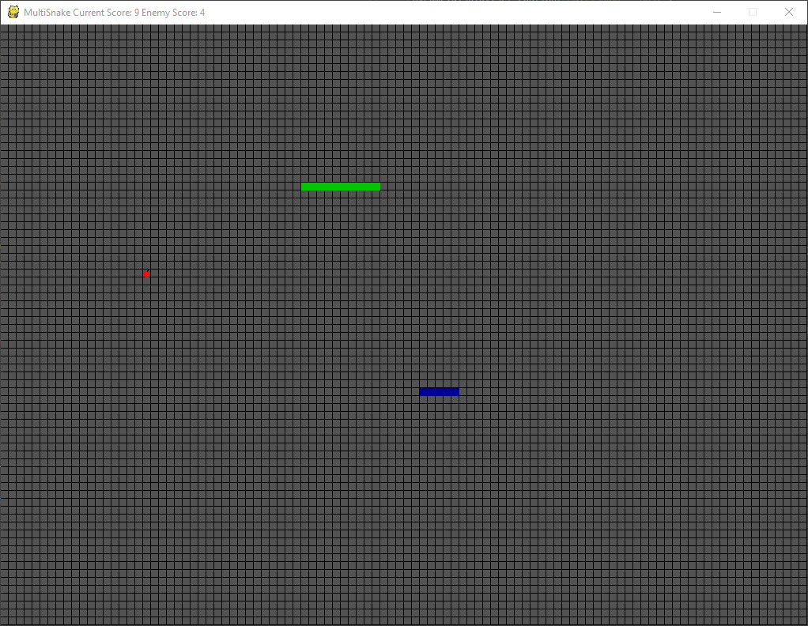
Rozgrywka
Rozgrywka nie różni się zbytnio od oryginalnego zamysłu gry, jednak w naszym przypadku mamy 2 graczy. Każdy musi być uważny, uderzenie w ciało przeciwnika powoduje, że odpadamy z rozgrywki. Po śmierci jednego z graczy, obserwuje on grę przeciwnika, walczymy o najwyższy wynik.

Slide 9

Ulepszenia oraz możliwości rozbudowy
Utworzenie menu głównego, które pozwalałoby na ustalenie prędkości gry, wybranie koloru węża oraz innych rzeczy, sprawiłoby, że rozgrywka byłaby przyjemniejsza, a sama aplikacja wygodniejsza w użyciu.
Zapisywanie najwyższych wyników do bazy danych, wraz z imieniem gracza. Umożliwiło, by to porównanie swojej gry do poprzednich prób.
Własna grafika dla węży sprawiłaby, że gra byłaby bardziej czytelna oraz przyjemna dla oczu.

Slide 10
Dziękujemy za uwagę!

